Slide 1
TÜRK HIZLANDIRICI VE IŞINIM LABORATUVARI
TARLA ekibi adına
Dr. Özlem Karslı
Hızlandırıcı ve Altyapı Departmanı Md. Yrd.
YEFİST 2025, 24-25 Mayıs 2025, Marmara Üniversitesi

Slide 2
İçerik
TARLA yerleşim planı
Tesisin güncel durumu
2023-2024’te yapılan kurulumlar ve testler
Hızlandırıcı demet hattının devreye alınması (2025-2030 planı)

Slide 3
Türk Hızlandırıcı ve Işınım Laboratuvarı
2006: TARLA, Türkiye Kalkınma Bakanlığı tarafından finanse edilen Türkiye Hızlandırıcı Merkezi (TAC) projesinin ilk hızlandırıcı tesisi seçildi.
Kurulumu Ankara Üniversitesi Gölbaşı Kampüsünde başladı.
2013: Elektron tabancasından ilk elektron demeti üretildi.
2020: TARLA, Türkiye Araştırma Altyapıları Komitesi tarafından Ulusal Araştırma Altyapısı (6550-UAA) olarak kabul edildi.
Nisan 2024 te süperiletken kovuklardan ilk defa hızlandırma gerçekleştirildi.

Slide 4
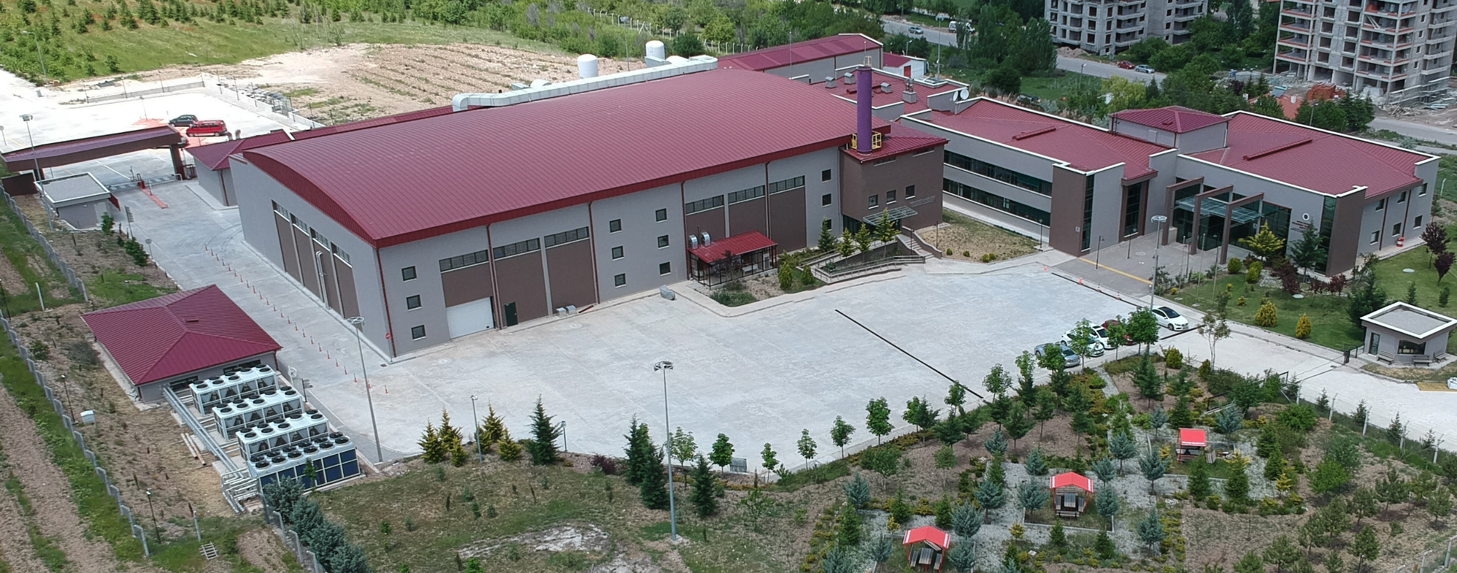
TARLA yerleşkesi

Slide 5
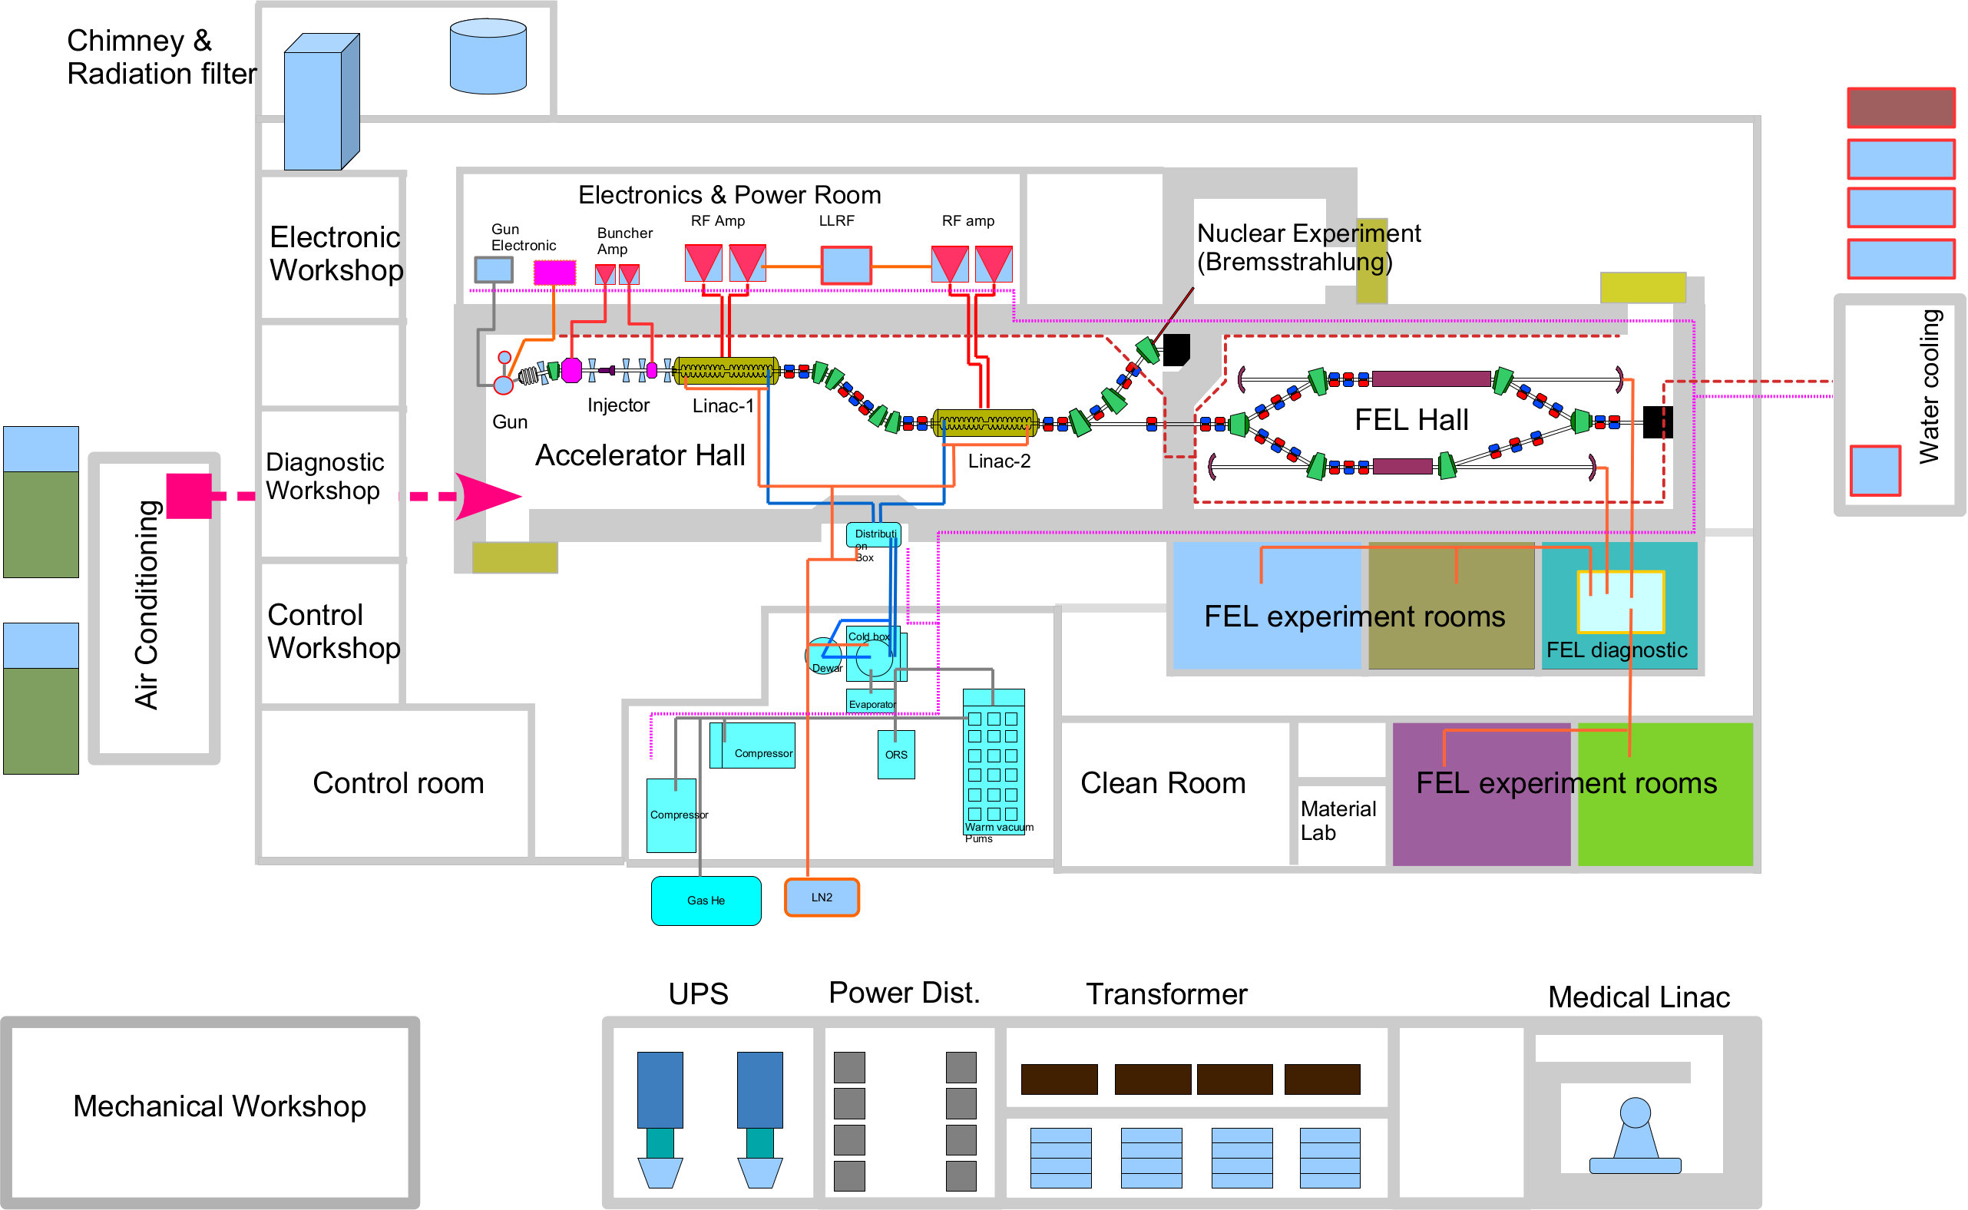
TARLA Yerleşim Planı

Slide 6
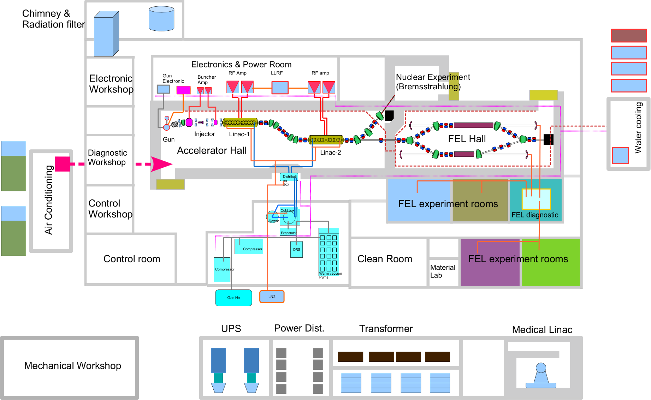
Destekleyici sistemler
Su soğutma sistemi ✓
Helyum Soğutma Sistemi✓
Yüksek güç RF sistemi ✓
Düşük güç RF sistemi ✓
DC güç kaynakları✓
Kesintisiz güç kaynakları (UPS) ✓
İklimlendirme ve havalandırma ✓
Kontrol sistemi ✓
Kişisel Güvenlik Sistemi ✓
✓: Hazır, kullanımda

Slide 7



Tamamlanan ve devam etmekte olan çalışmalar
✓
✓
✓
✓
✓
✓
✓
✓
✓
✓
✓
✓: hazır, kullanımda
✓
Çalışmalar devam ediyor
✓
✓
✓

Slide 8
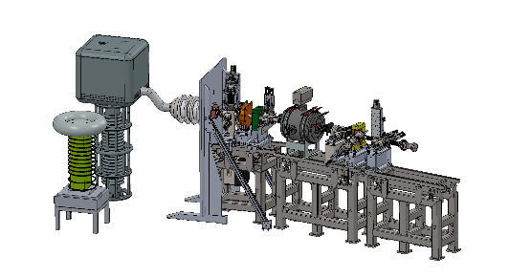
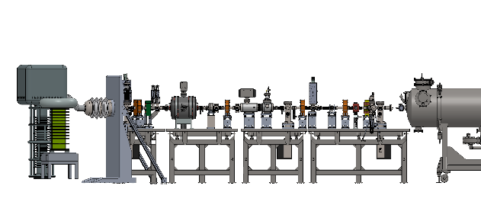
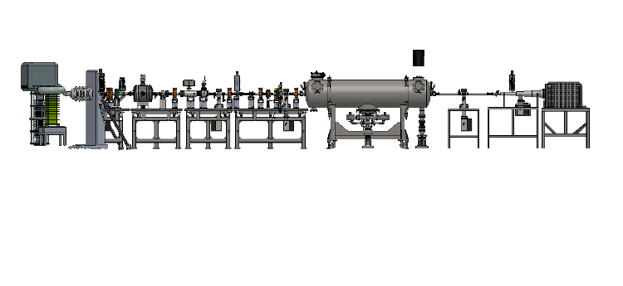
Kurulum ve demet testleri
Faz-1
Nisan-Mayıs 2023
Aralık 2023-Mart 2024
Faz-2
Faz-3
Nisan 2024-

Slide 9
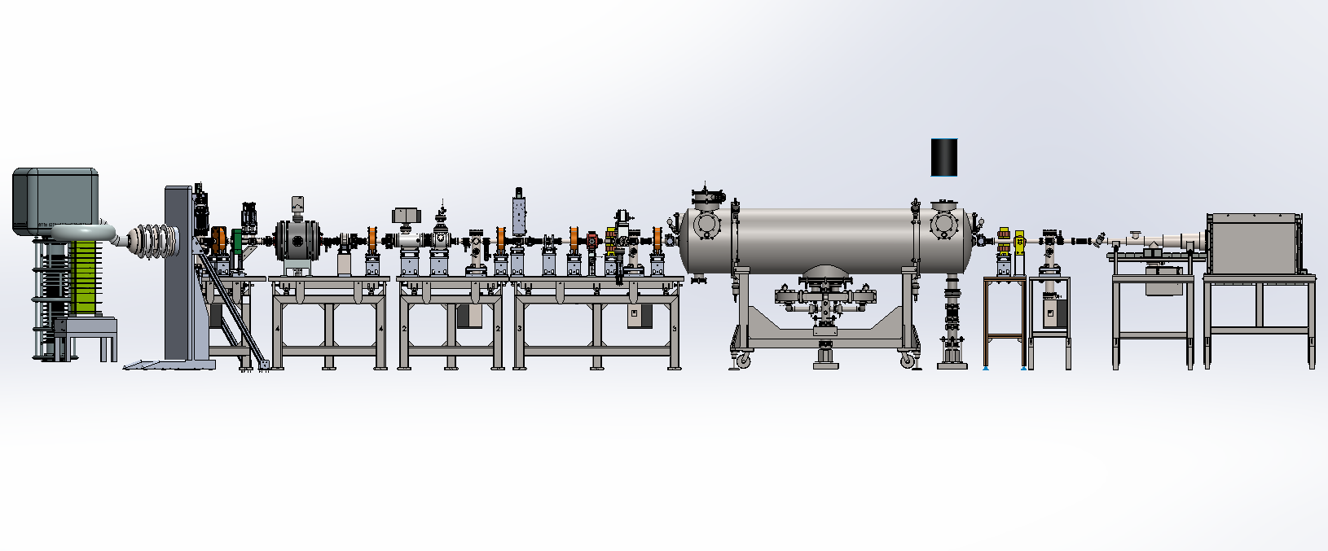
Faz-3: süperiletkenden ilk hızlandırma
Yatay ve dikey saptırıcı mıknatıslar
Sintilatör ekran
“çok” sadeleştirilmiş bir spektrometre

Slide 10
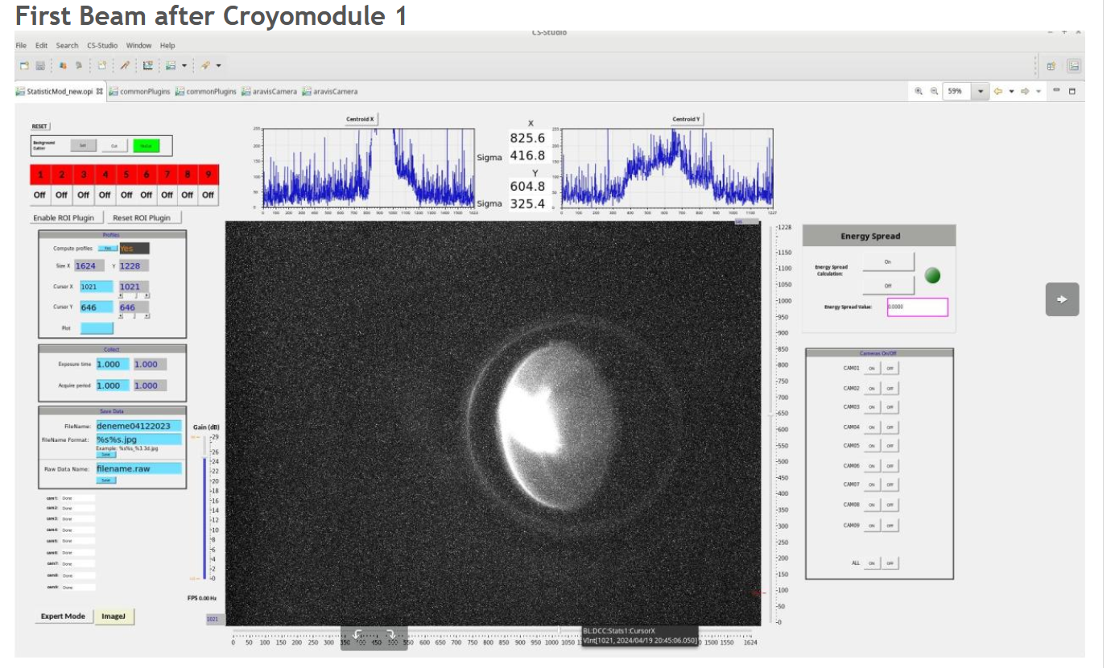
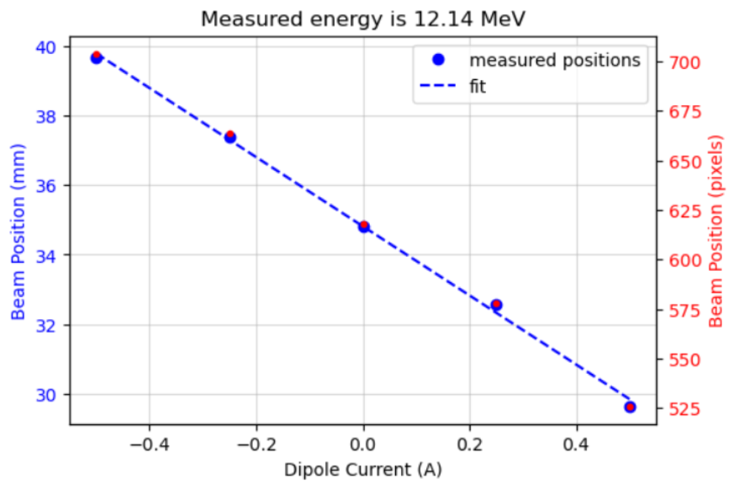
Faz-3 süperiletken kovuklardan ilk hızlanma
19 Nisan 2024
TARLA da ve Türkiye de ilk defa süperiletken kovuklarla parçacıklar hızlandırıldı
Basitleştirilmiş spektrometrenin mıknatıs akımını tarayarak enerji ölçümü

Slide 11
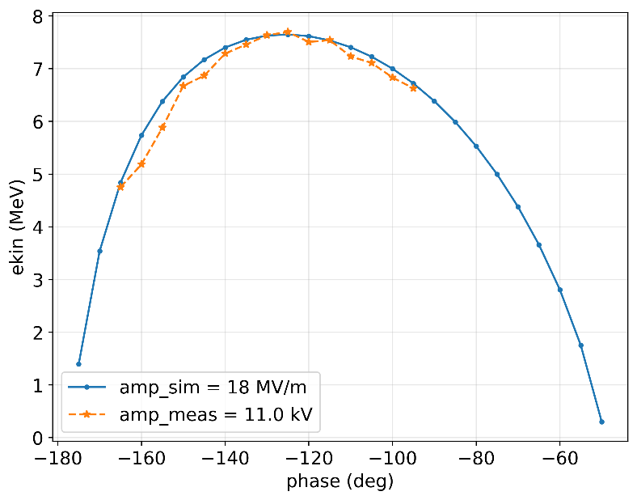
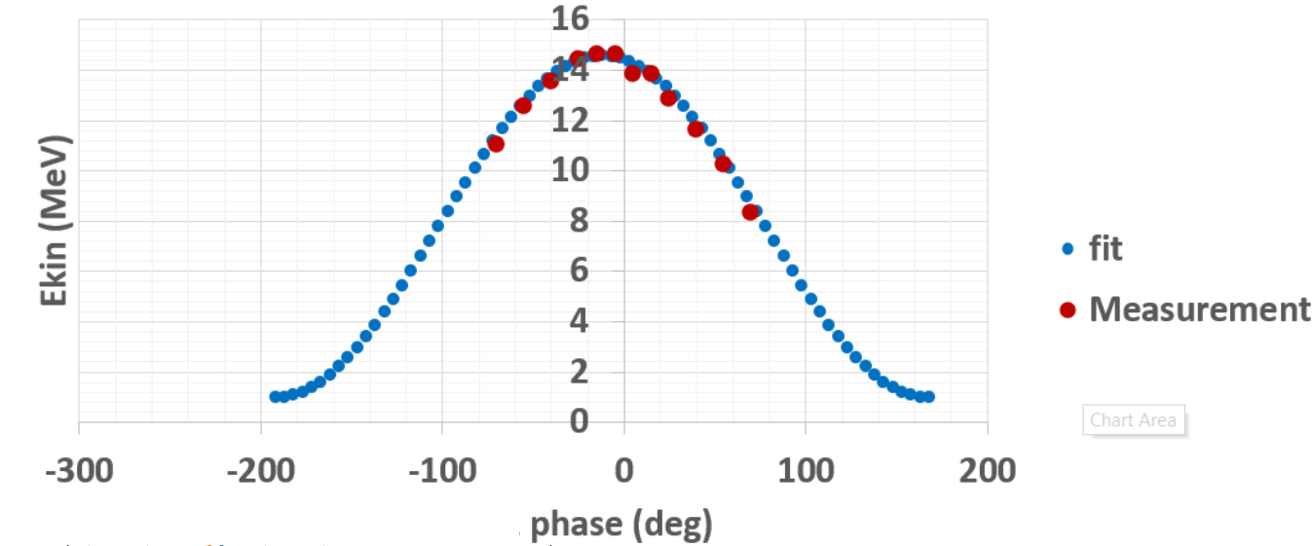
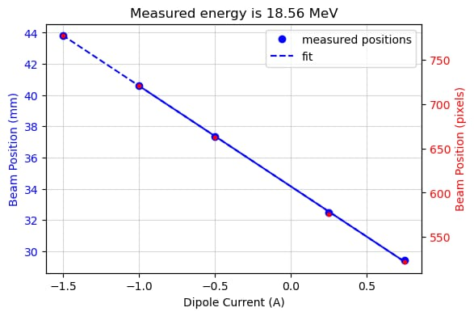
Faz-3 süperiletken kovukların demet ile kalibrasyonu
Birinci süperiletken kovuğun fazının taranması
Ölçümün simülasyonla karşılaştırılması
İkinci süperiletken kovuğun fazının taranması
Ölçümün simülasyonla karşılaştırılması
2. Süperiletken kovuğun hızlandırma fazı bulunduktan sonra voltajı artırılmış ve enerji 18.56 MeV e çıkarılmıştır.
(Tasarım enerjisi 18.3 MeV)

Slide 12
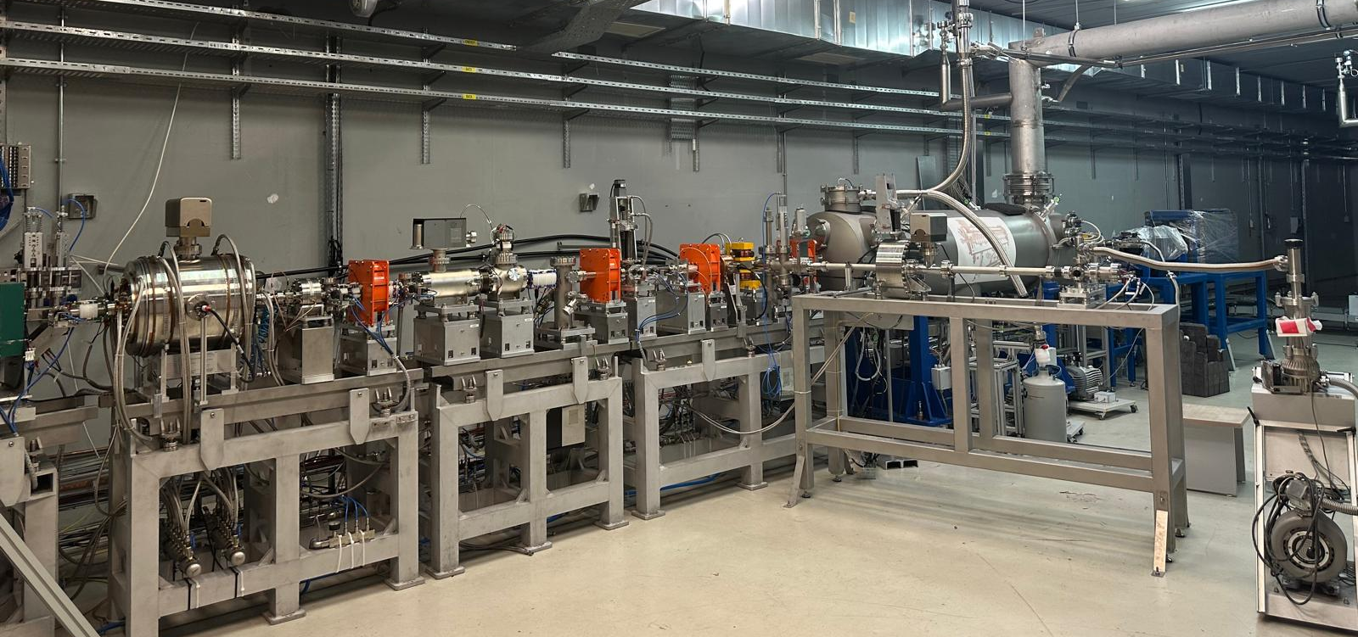
20 MeV Demet Hattı

Slide 13
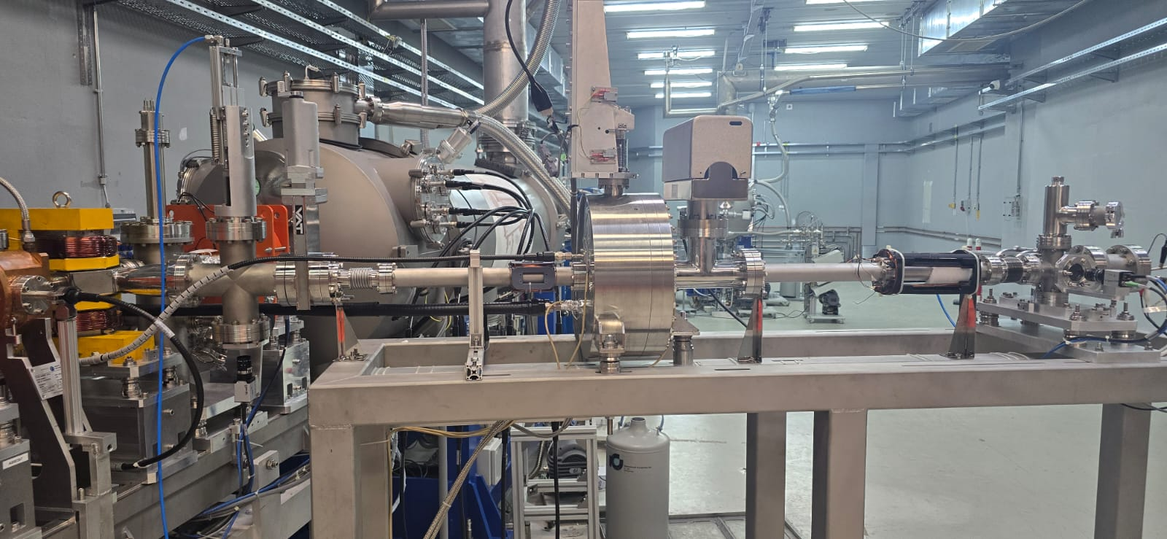
Deflektör Kavite
Demet boyuna uzunluğu ölçümü için kullanılacak deflektör kavite hatta kuruldu. Entegrasyonu yapıldı (Aralık2024-Şubat 2025)
Bake-out ve vakuma alınması
Düşük güç, yüksek güç RF testleri ve şartlandırması.
RF kontrolü ve diğer kovuklarla senkronizasyonu
Demetli testleri.

Slide 14
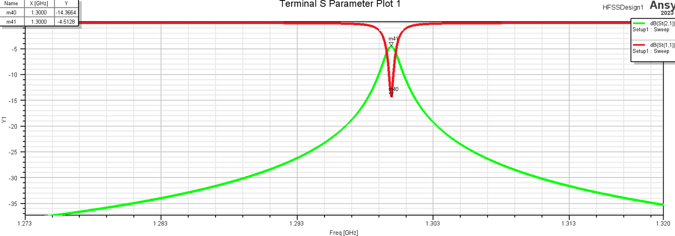
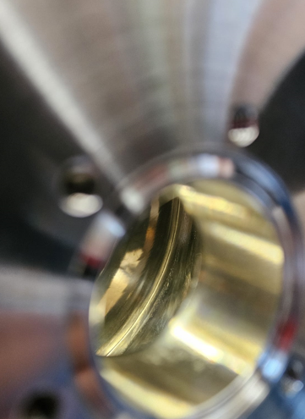
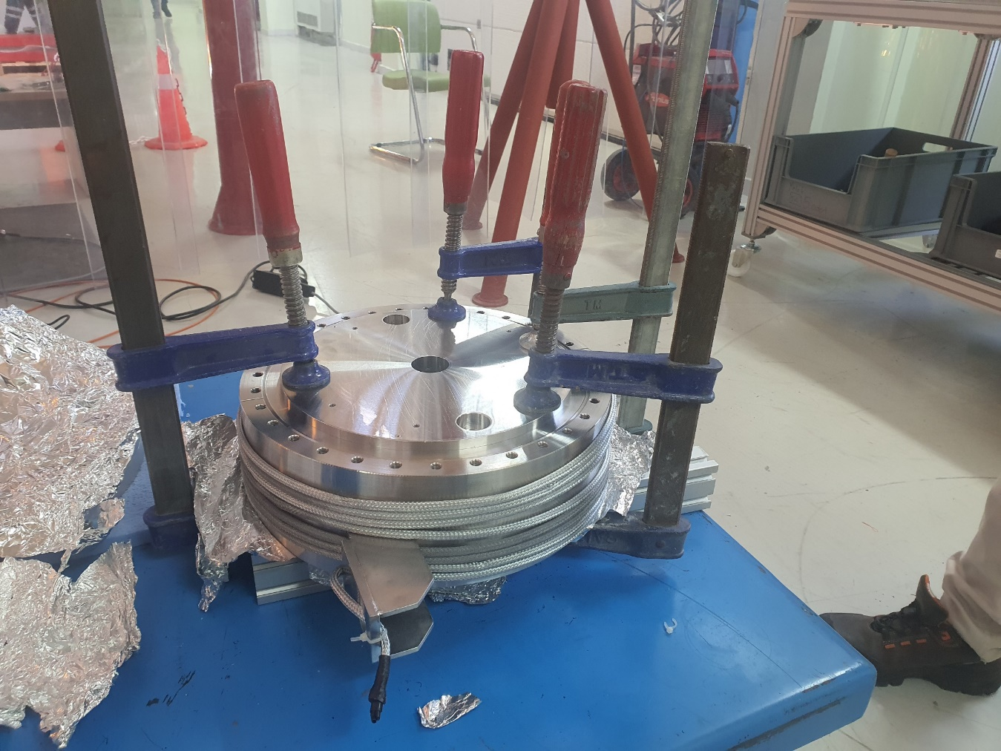
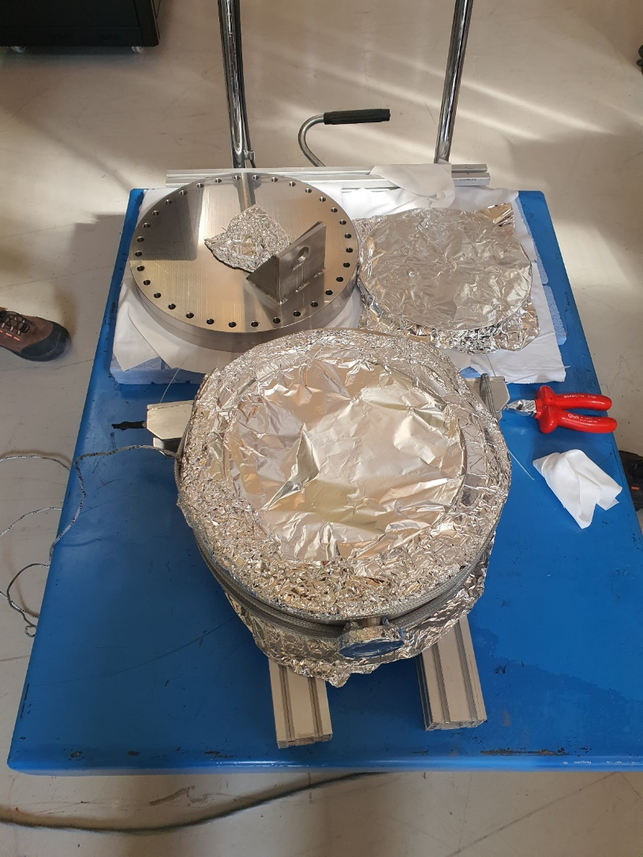
Deflektör Kavite

Slide 15
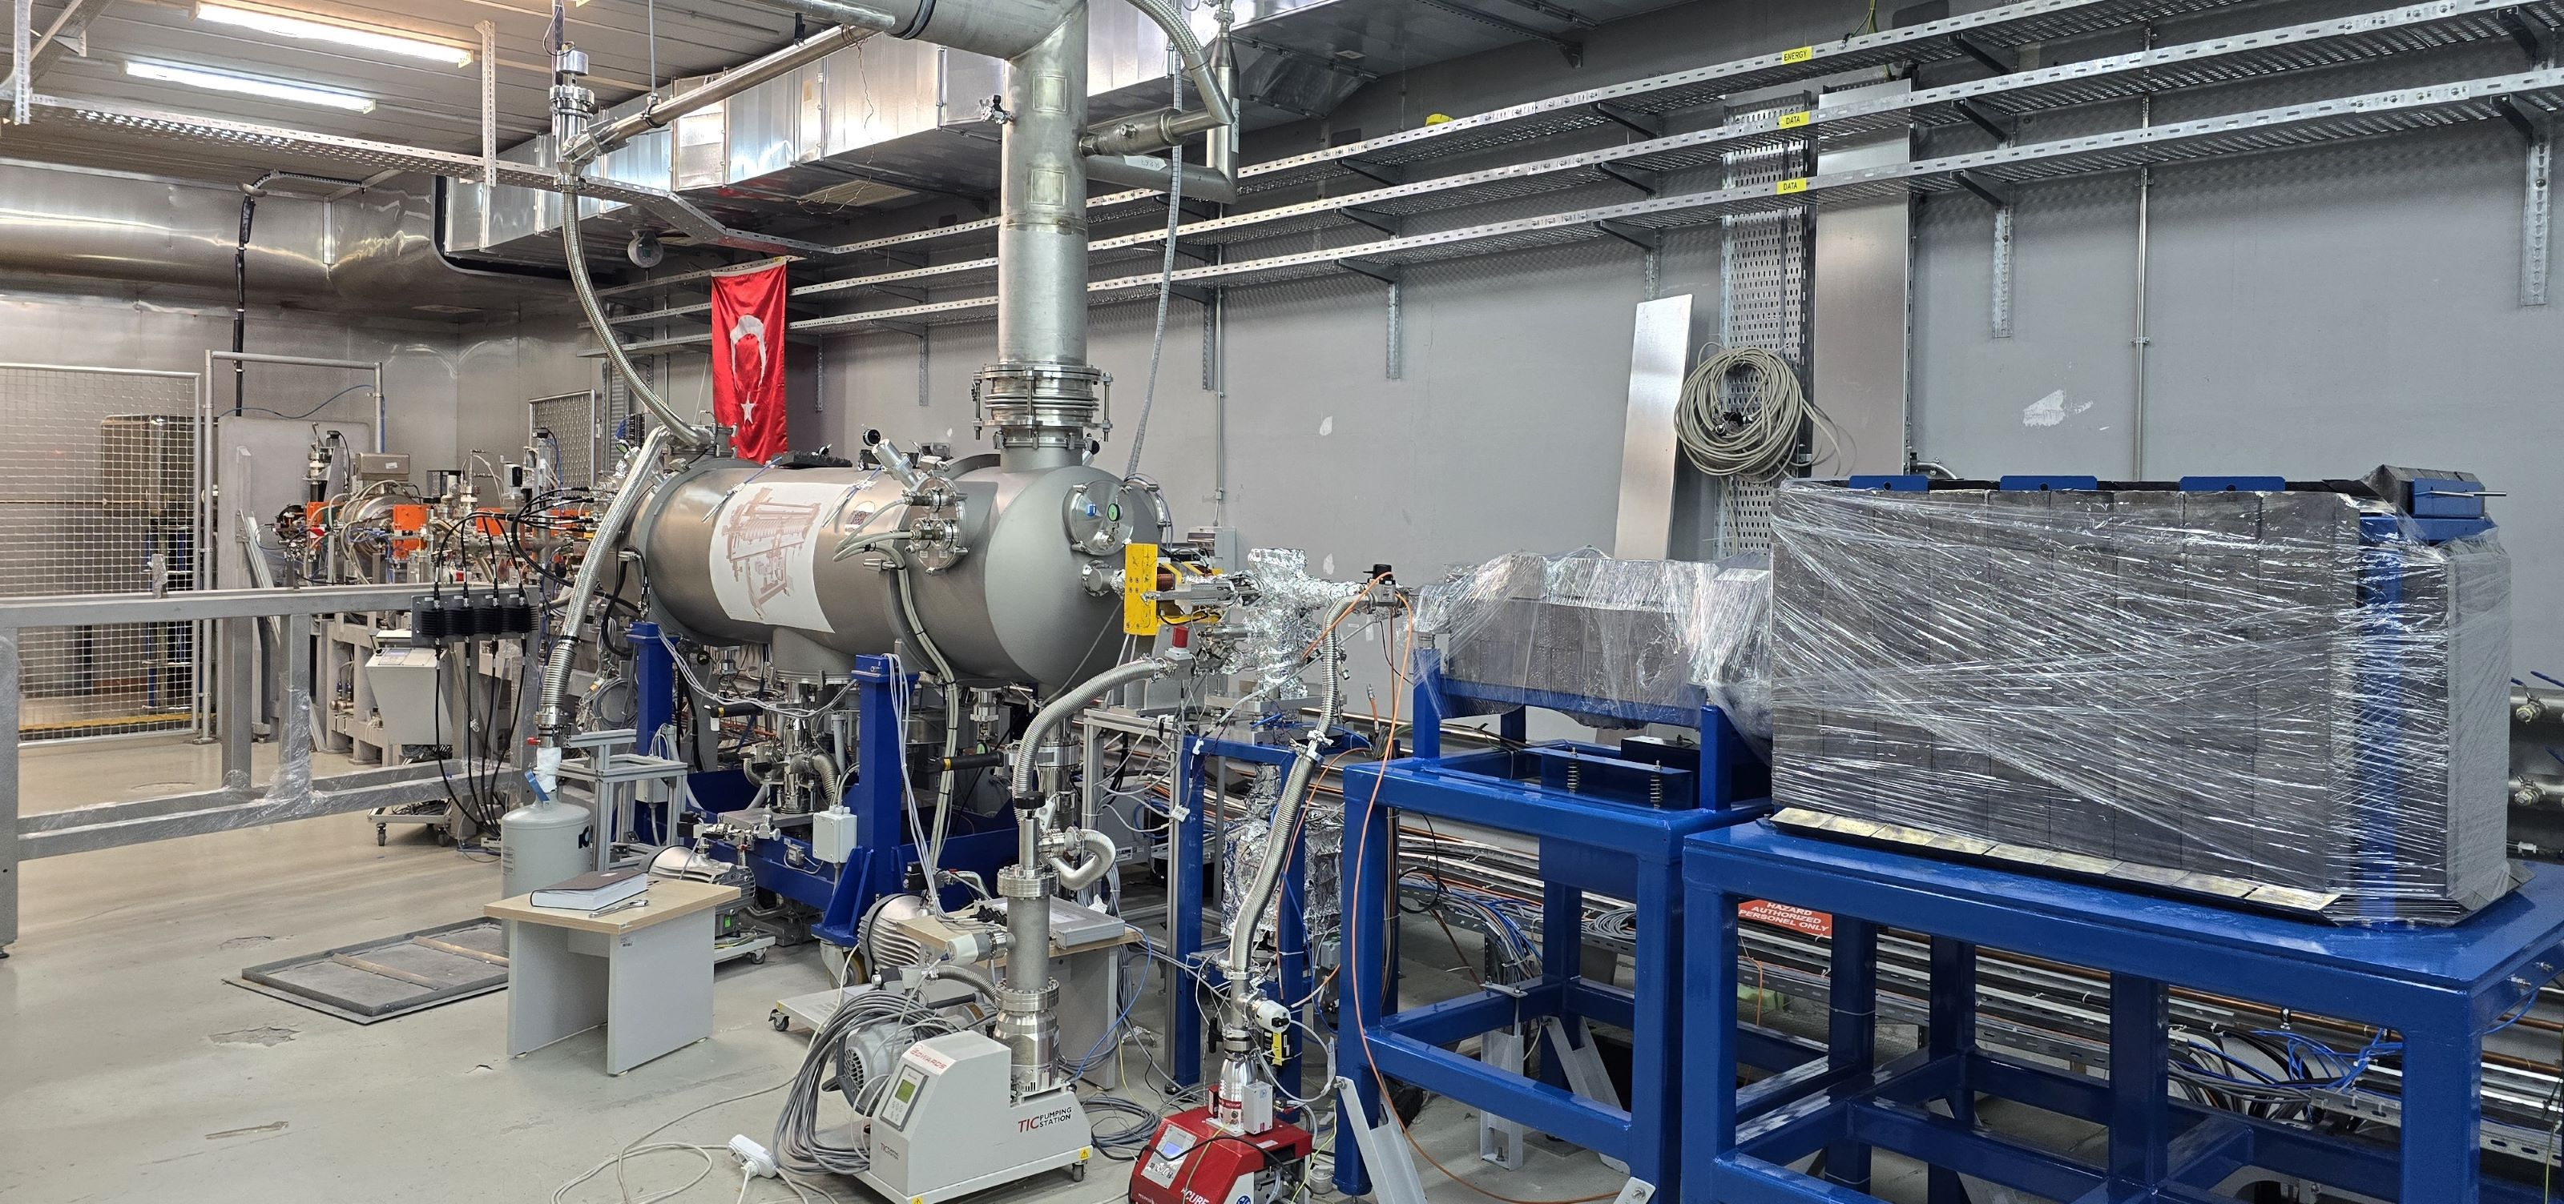
Nükleer / Aktivasyon Deneyleri

Slide 16
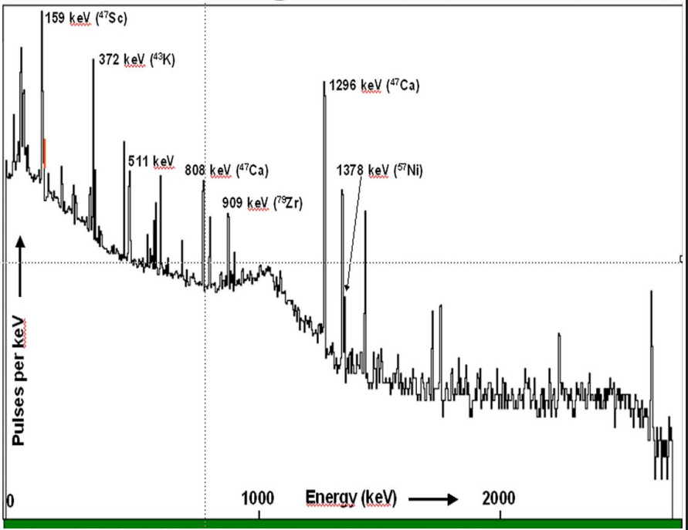
Fotoaktivasyon Analizi Deneyleri
Elemental analiz için tahribatsız yöntem (kimyasal analiz değil!)
Fotonlar ile numune ışınlama ve aktive etme
Örneğin aktivitesi örnekteki element miktarına bağlı
Konsantrasyonu bilinen bir elemente sahip bir örnekle (standart) bilinmeyen örnek karşılaştırıldığında, ışınlanan örneğin konsantrasyonu elde edilir.

Slide 17
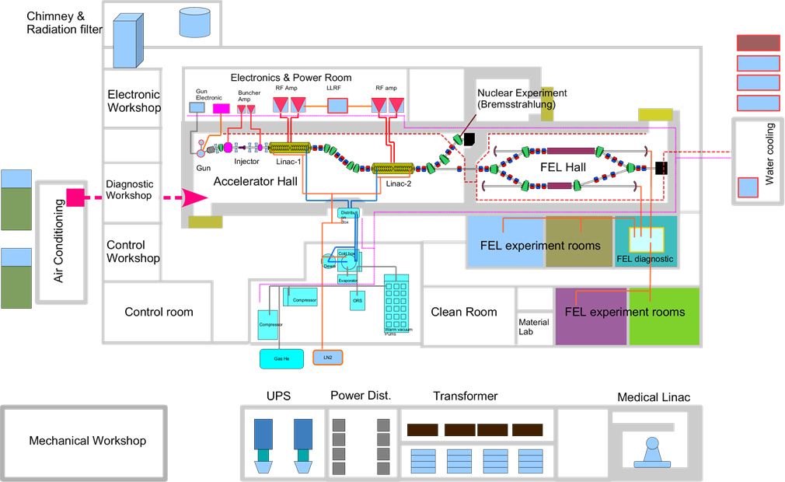
TARLA 2025-2030 Kurulum Planı
2028
2027
2034
2026
2030
2030

Slide 18
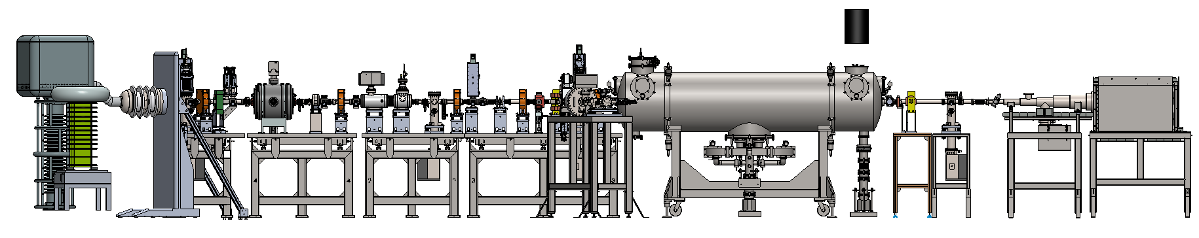
40 MeV Demet Hattı

Slide 19
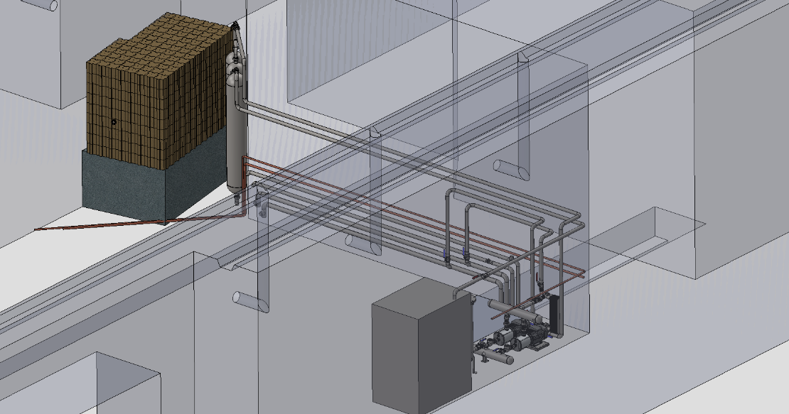
40 Mev Demet Hattı

Slide 20
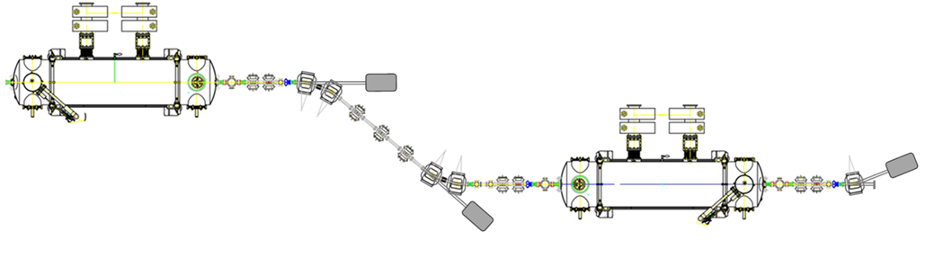
40 MeV Demet Hattı

Slide 21
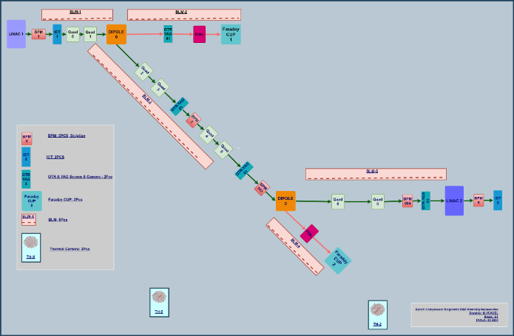
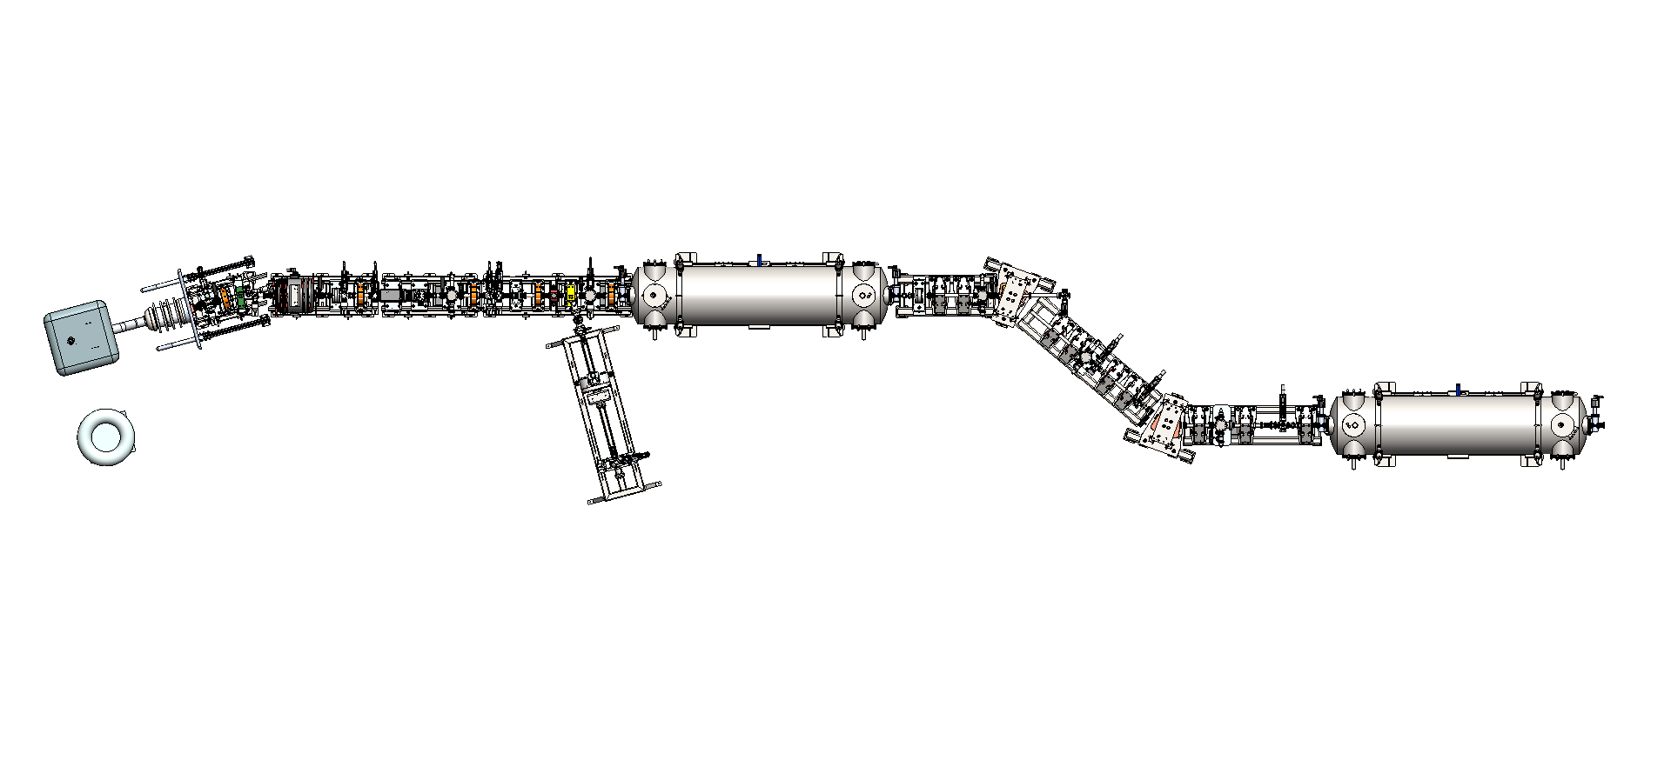
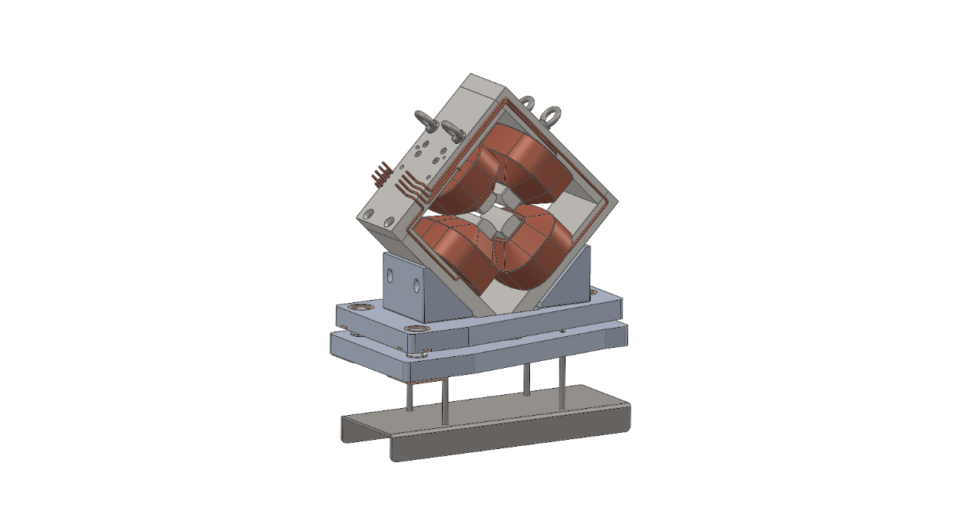
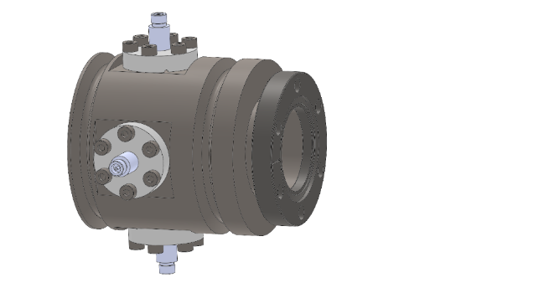
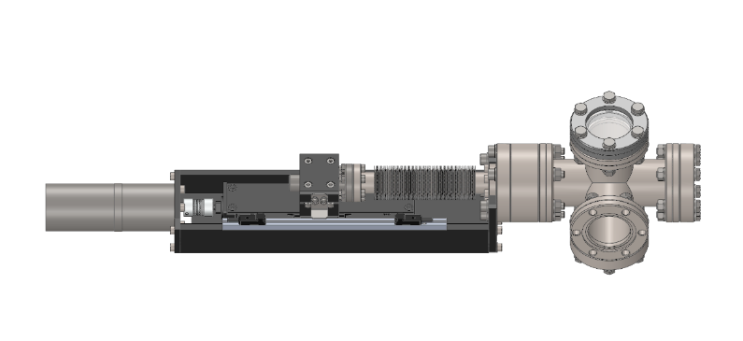
Paketçik Sıkıştırma Hattı
Kavramsal tasarım
Mekanik tasarım
Alt bileşenler

Slide 22
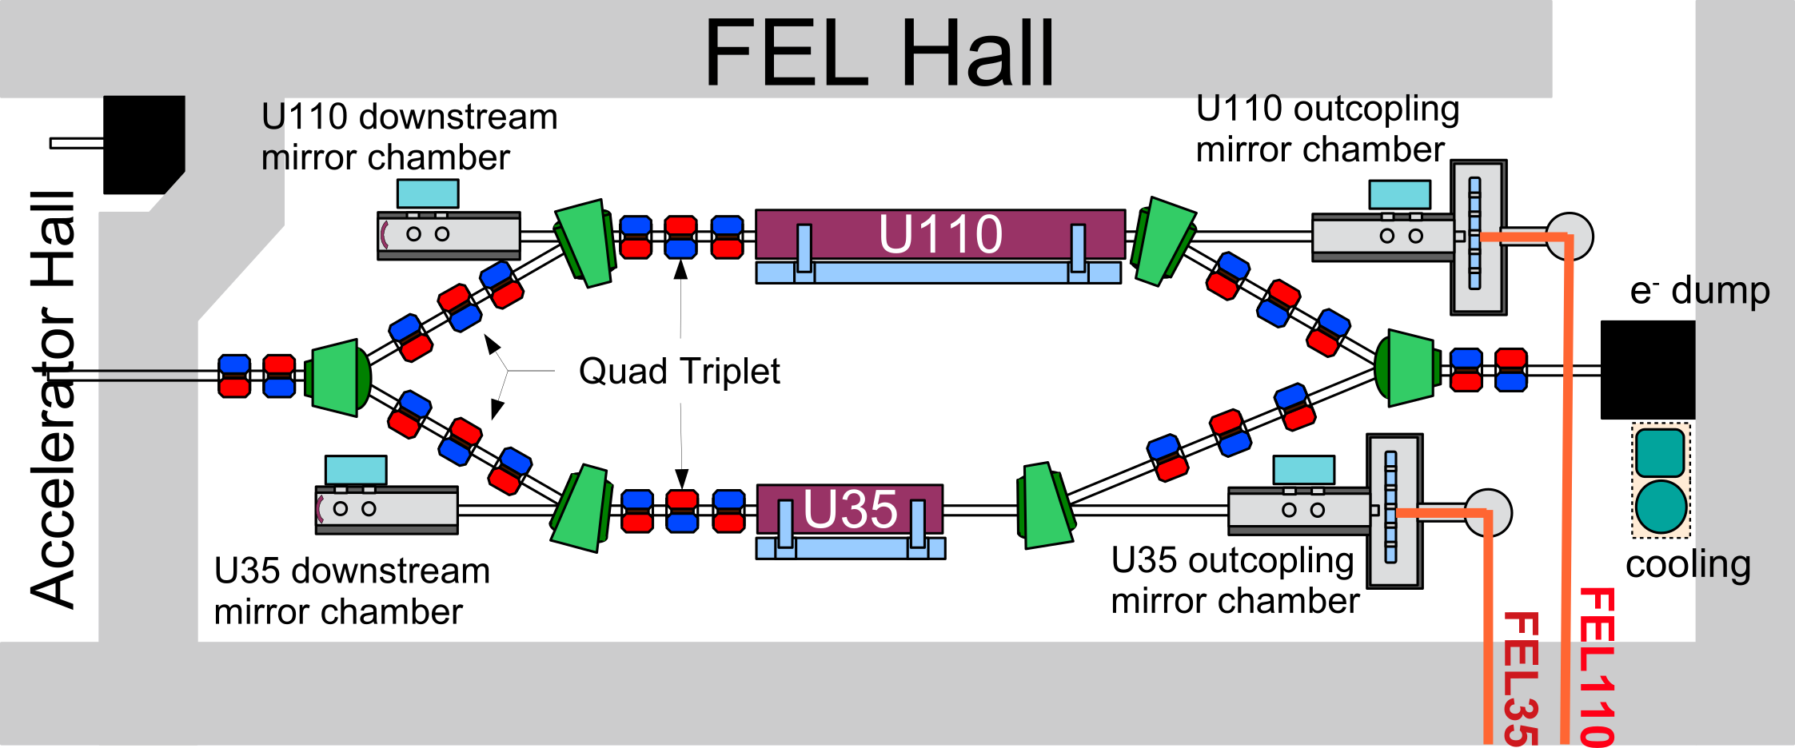
Serbest Elektron Lazeri
İki optik SEL hattı ile kızılötesi (4-350 µm) bölgede SEL çıkartılabilecek.
İki tip undulator kullanılacak. Periyot uzunlukları 35 mm and 110 mm

Slide 23
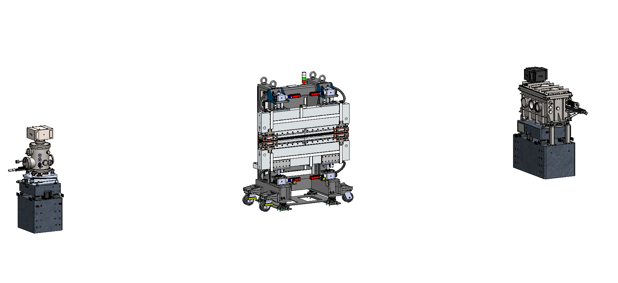
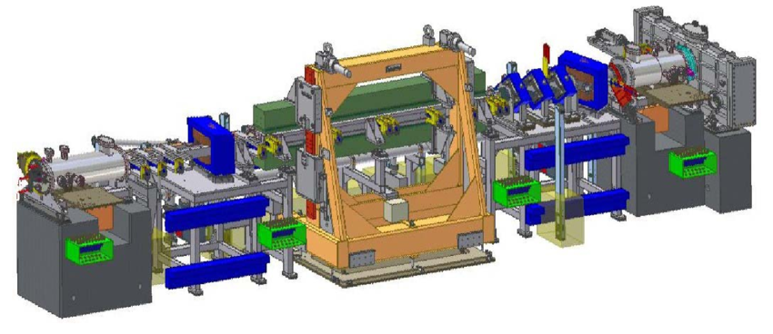
Serbest Elektron Lazeri U35
Undulator
M1
M2
11.53 m
Eksik komponentler
Demet konum monitörü
Quadropole
Hızalama lazer sistemi
Dipole
YAG ekranlar
Wave guide

Slide 24
1004 Mükemmelliyet Merkezi Projesi
Proje 1a- Çevre Uygulamalarına Yönelik Yeşil Elektron Hızlandırıcısının Yerli Olarak Üretilmesi
AMAÇ 1:
Düşük enerjili elektron hızlandırıcı ve ışınlama sistemi
Proje 1b-Atıksu Arıtma Tesisi Çıkış Sularındaki Mikrokirletici ve Mikrobiyal Kirleticilerin Radyasyon Teknolojisi ile Giderimi
Proje 1c- Düşük Enerjili Elektron Demetinin Yaprak Yüzey Mikrobiyal Dekontaminasyonu ve Mutasyon Islahında Kullanımı
Proje 1d-Fotovoltaik panel verimlerinin artırılması
Proje 1e- Kablo izolasyonunda çapraz bağlama tekniği
AMAÇ 2:
Yüksek enerjili medikal bir elektron hızlandırıcısıı geri dönüşümü
Proje 2a-Çevresel Uygulamalar İçin Medikal LINAK’ın Geri Dönüştürülmesi
Proje 2b- Yenilenmiş Tıbbi Lineer Hızlandırıcı ile Kültür Çeşitlerinin Hızlandırılmış Islahı
TARLA-1004 Platformu Stratejik Amaçları
Proje 2c- Sürdürülebilir Tarımda Işın Uygulamasının Meyve Raf Ömrü ve Mutasyon Islahında Kullanımı
Proje 2d- Steril Böcek Tekniği ile Kentsel Zararlı Böcek Populasyonlarının Baskılanması
Proje 2e- Tarım Atıklarından Işınım Destekli Protein İzolasyonu
AMAÇ 3:
Proton Hızlandırıcısının Çevresel Uygulamalar
Proje 2f- Elektron Hızlandırıcısının Çevre Dostu Kuantum Teknolojileri Uygulamaları
Proje 3a- Çevresel Örnekler için Proton Demeti ile Tahribatsız Analiz Yöntemlerinin Geliştirilmesi
AMAÇ 4:
Fotonik Teknolojiler ve çevresel Uygulama alanları
Proje 4a- Li-ion pillerinin tahribatsız muayenesi için THz tabanlı ölçüm sistemi geliştirilmesi
Proje 4b- Çevre ve gıda güvenliği için yüksek hassasiyetli SEIRA ölçüm sistemi geliştirilmesi
AMAÇ 5:
Hızlandırıcı ve fotonik teknolojilerin iktisati ve toplumsal etkileri
Proje 5a- Hızlandırıcı ve fotonik teknolojilerin toplumsal ve iktisadi etkileri

Slide 25







1004 Proje Ortaklarımız
ODTÜ

Slide 26

1004 Projesi: Çevre Uygulamalarına Yönelik Yeşil Elektron Hızlandırıcısının Yerli Olarak Üretilmesi
Amaç
Yüksek verimli ve düşük maliyetli bir elektron hızlandırıcısını yerli imkanlarla tasarlayıp üretmek
Elektron hızlandırıcısıyla yerli ışınlama sistemi geliştirmek
Hedef
300 keV enerjiye ulaşan ve yaklaşık 100 mA akımda bir elektron demeti elde etmek
Elektron demeti, özel bir pencere kullanılarak dış ortama (havaya) aktarmak
Işınlamayı kolaylaştırmak için dört eksenli bir robot kol veya hareket tablası geliştirmek

Slide 27
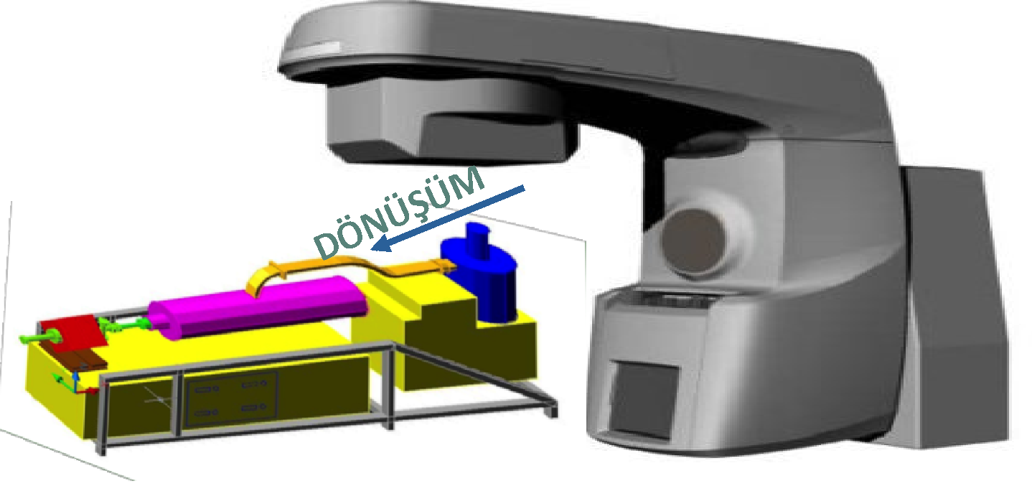
1004 Projesi: Çevresel Uygulamalar İçin Medikal LINAK’ın Geri Dönüştürülmesi
AMAÇ
Atıl durumdaki medikal LINAK’ ın hedeflenen çevreye duyarlı uygulama alanlarında kullanılabilmesi için performansını ve yeteneklerini geliştirmek
HEDEF
Cihazın çalışır hale getirilmesi
Daha uzun kullanım süresi için soğutma kapasitesinin artırılması
Daha yüksek verimlilik için dönüştürücü değişimi
Işınlama alanında homojenlik sağlanması
Daha fazla elektron akımına uyum sağlamak için LINAK çıkış penceresinin değiştirilmesi
Daha fazla esneklik için yazılım değişimi
Hizmet edeceği projelerden geri bildirim alarak optimizasyon çalışmalarının yapılması

Slide 28

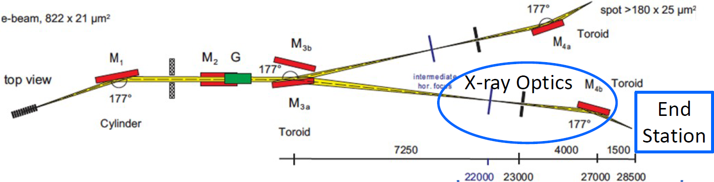




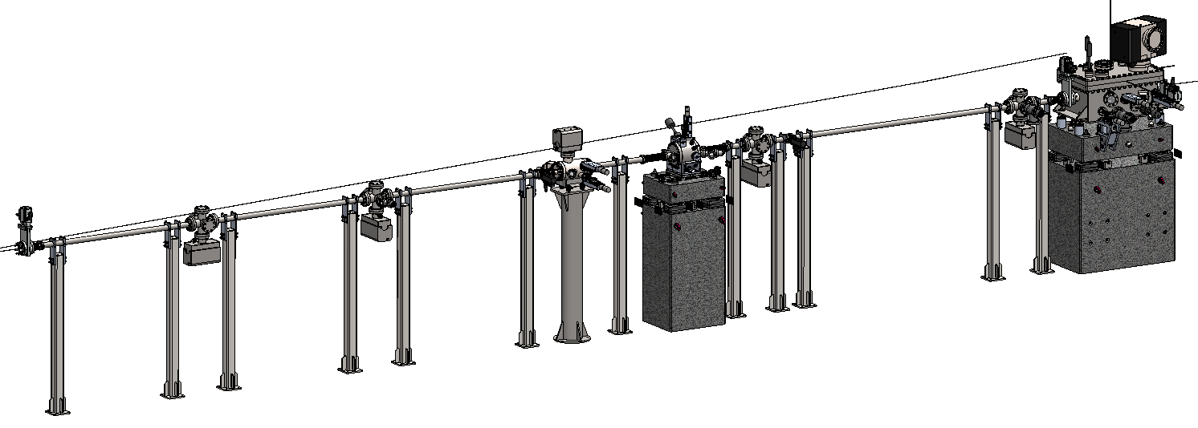
TXPES (TURKISH SOFT X-RAY PHOTOELECTRON SPECTROSCOPY)
Enerji Yarık Sistemi
M4b Ayna Sistemi
HDS Ünitesi

Slide 29
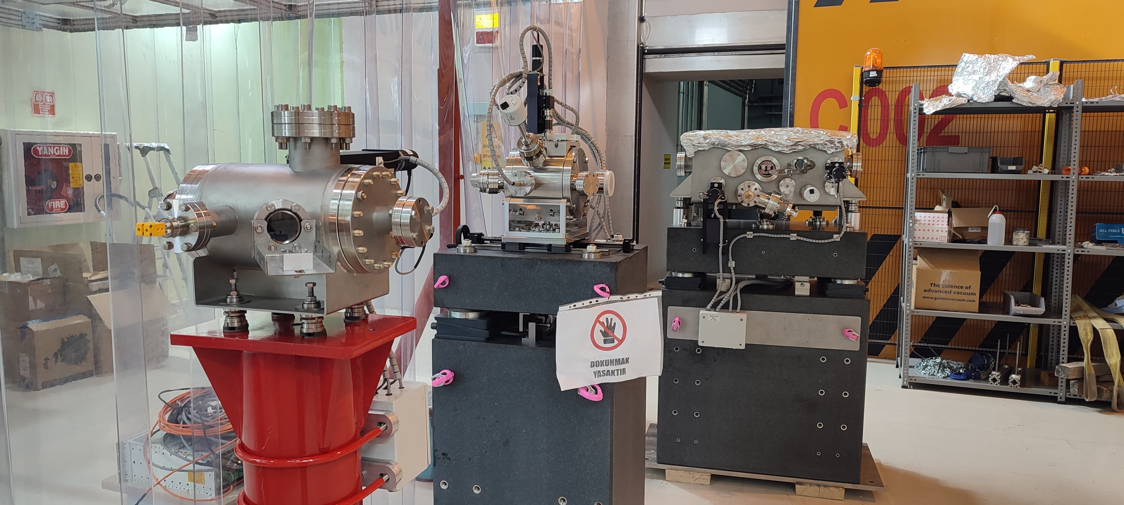
TXPES (TURKISH SOFT X-RAY PHOTOELECTRON SPECTROSCOPY)
22.11.2024 ilk testler bitti
2 – 6.12.2024 TENMAK ile testler
Mayıs 2025 Sistemler Ürdün'e gönderildi
Haziran 2025 yerinde kurulum

Slide 30

Özet
2023 yılına kadar TARLA da hızlandırıcı destekleyici sistemler devreye alınmış ve test edilmiştir.
2023 ve 2024 yılı içerisinde demet hattı linac-1 sonuna kadar kurulup demet ile kovukların kalibrasyonu yapıldı.
  19 Nisan 2024 te süperiletkenlerden ilk hızlandırma yapıldı
  Nisan 2024 içerisinde süperiletken kovuklar demet ile kalibre edilerek tasarım enerjisine ulaşıldı.
2025-2030 arasında sistematik bir şekilde hızlandırıcının geri kalanı ve deney istasyonları kurulacak.
Öngörülen: 2028 başında Bremsstrahlung istasyonu araştırmacılar için hizmet vermeye başlayabilir
Öngörülen: 2030 birinci yarısı SEL deney istasyonları araştırmalar için hizmet vermeye başlayabilir.

